Slide 1

面向内存数据网格的资源管理关键技术优化
TCSE
Technology Center of
Software Engineering
姓名：刘朝辉
导师：魏峻研究员
指导老师：王伟
时间：2014-06-18
Notes:
各位老师各位同学，大家早上好！
我叫刘朝辉，导师是魏峻老师，我报告的题目是“面向内存数据网格的资源管理关键技术优化”

Slide 2
大纲
选题背景与意义
本学科领域发展现状
主要研究内容和预期目标
拟采用的研究方法和技术路线
研究计划和工作安排
Notes:
报告首先介绍选题的背景及内存数据网格的发展现状，
其次介绍论文研究的主要内容和技术路线，
最后介绍已有的研究计划与工作安排

Slide 3
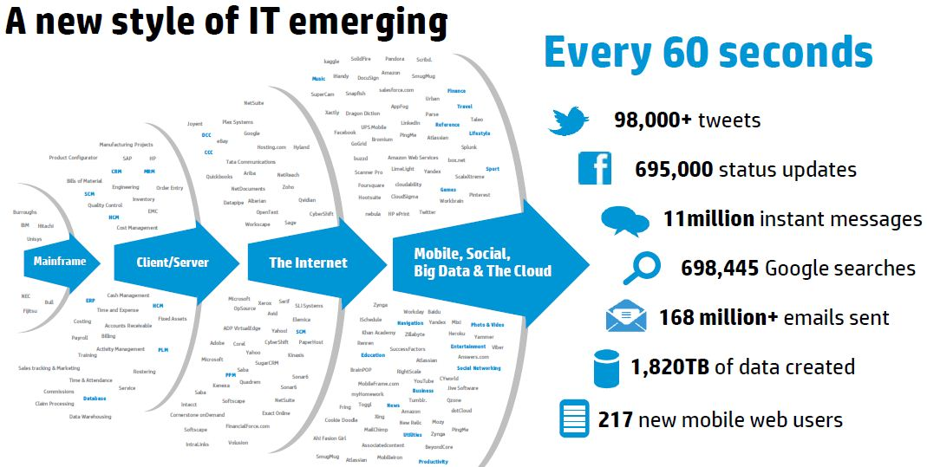
选题背景与意义
海量非结构化数据时代
Notes:
这是一分钟内互联网的数据生成图，
有接近2000TB的数据生成，而且以非结构化或半结构化数据为主，
这么大的数据量给数据存储与数据管理系统造成了巨大的压力

Slide 4
选题背景与意义
数据存储引擎面临着巨大挑战
海量 非结构化数据 高并发读写
数据存储引擎的新要求
扩展能力 存储灵活性 高并发读写能力

Slide 5
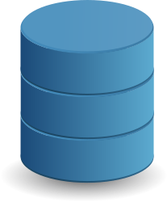
选题背景与意义
扩展能力
分库分表 && 主从复制 && 异构复制
维护复杂 && 单点瓶颈 && 数据不一致
海量数据
存储灵活性
结构化存储
非结构化数据
传统关系型数据库
高并发写能力
磁盘写，<140M/s
高并发写
Notes:
在这样的背景下关系数据库面临着许多困难
首先面对高并发的数据访问，关系数据库系统扩展能力不足，很容易产生系统瓶颈。
其次关系数据库严格的存储结构缺乏灵活性，不再适合作为非结构化数据的存储系统
另外关系数据库多以磁盘为存储介质，读写速度存在严重不足

Slide 6
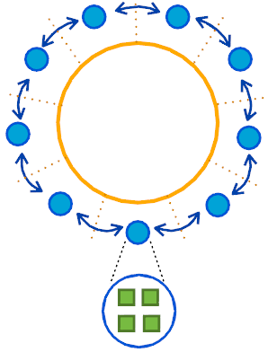
选题背景与意义
基于非关系数据模型分布式内存存储系统
内存数据网格
Notes:
内存数据网格是一种
非关系数据模型 的分布式 内存 存储系统，
属于NoSQL的范畴，与关系数据库相比存储许多优势

Slide 7
选题背景与意义
扩展能力
分库分表 && 主从复制 && 异构复制
维护复杂 && 单点瓶颈 && 数据不一致
海量数据
传统关系型数据库
vs
扩展能力
分布式系统
节点动态扩展
数据负载自动均衡
海量数据
内存数据网格
Notes:
首先内存数据网格具有灵活的扩展能力，
支持节点的动态添加和删减，
并能做到数据负载的自动均衡

Slide 8




选题背景与意义
存储灵活性
结构化存储
非结构化数据
传统关系型数据库
vs
存储灵活性
非结构化存储
键值对存储结构，put() && get()
非结构化数据
内存数据网格
Notes:
其次它有着灵活的存储结构，
多以key-value的形式存储，
无论是文本、图片还是音频、视频都能进行很好的存储

Slide 9
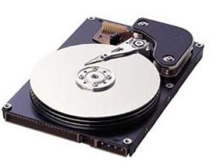
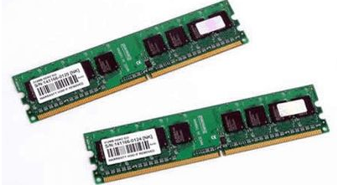
选题背景与意义
高并发写
高并发写能力
磁盘写
<140M/s
传统关系型数据库
vs
高并发写能力
内存写
高并发写
>=6900M/s
内存数据网格
Notes:
另一个显著的优势是内存数据网格以内存为存储介质，
一块普通DDR3内存和一个7200转的普通磁盘顺序读写速度大致相差50倍，
而二者的随机读写速度更是相差5到6个数量级

Slide 10
选题背景与意义
扩展能力
分布式系统
一致性hash&&节点动态扩展
海量数据
存储灵活性
非结构化存储
键值对存储结构，put() && get()
非结构化数据
高并发写能力
内存写，>=6900M/s
高并发写
内存数据网格
Notes:
在 海量 非结构化数据 高并发读写的背景下
内存数据网格，可以满足 对应的 扩展能力 存储灵活性 高并发读写能力

Slide 11
选题背景与意义
内存数据网格中
CPU/内存/网络IO等资源的管理，面临着巨大挑战
一、单节点大内存资源效率不足
当数据量超过10G时，JVM所进行GC(Garbage Collection)的开销将会难以接受，此时内存数据网格的系统可用性将面临巨大的挑战。
二、多节点资源管理机制的不完善
单点内存无法像磁盘一样提高廉价的大容量存储，通过网格扩展来弥补单点存储的不足时，会带来新的网络、CPU、内存等资源的开销。
内存数据网格
Notes:
资源管理，仍然面临巨大的挑战

Slide 12
大纲
选题背景与意义
本学科领域发展现状
主要研究内容和预期目标
拟采用的研究方法和技术路线
研究计划和工作安排

Slide 13
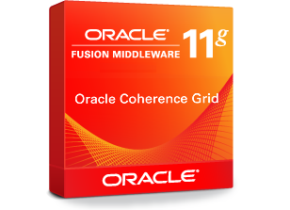
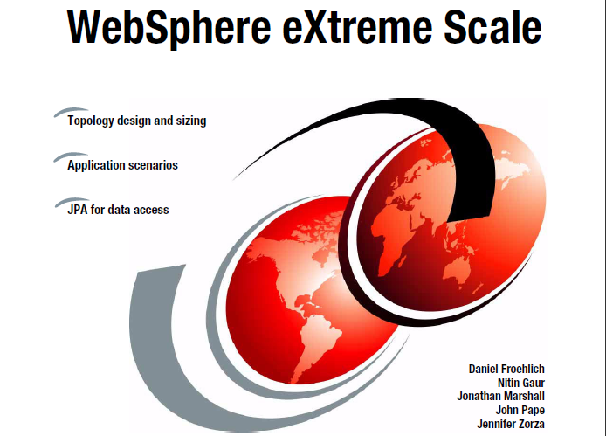

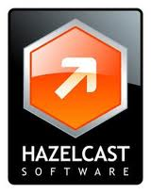


本学科领域发展现状
目前主流内存数据网格产品
Notes:
下面介绍一下目前内存数据网格的一些主要产品，
其中有开源的如Infinispan，也有完全商业化的如oracle coherence和extreme scale，
还有则是由提供社区版和企业版两种像hazelcast

Slide 14
本学科领域发展现状
内存数据网格组自主开发实现了IMDG2.0
期间遇到诸多功能和性能难题
许多问题在工业产品中得到了印证与确认
同时也参考了许多工业界的解决方案
Notes:
除了开源界和工业界的产品之外，去年我们也实现了自己的内存数据网格2.0，
期间遇到的困难和瓶颈后来在工业界也得到了确认和印证。
接下来介绍一下内存数据网格面临的主要挑战

Slide 15
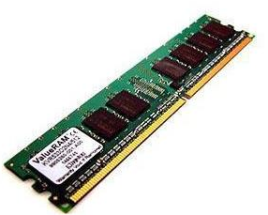
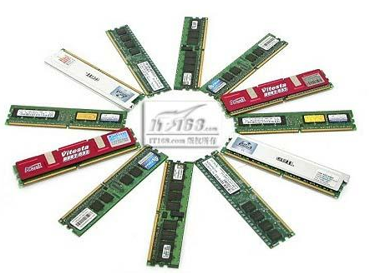
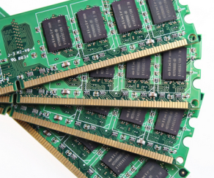
本学科领域发展现状
海量数据背景下的内存资源应对方案
单点大内存
内存数据网格
多节点内存
Notes:
Scale Out(横向扩展)：从字面意思来看，Scale Out是使用靠增加机器节点来提升存储能力。就是指企业可以根据需求增加不同的服务器和存储应用，依靠多部服务器、存储协同运算，借负载平衡及容错等功能来提高运算能力及可靠度。
Scale Up(纵向扩展)：指企业后端大型服务器以增加处理器、单点内存等资源提高单点存储能力，但是更大更强的服务器同时也是更昂贵的，往往成本会大于部署大量相对便宜的服务器来实现性能的提升，这当中的代表当属IBM zSeries大型机。而且服务器性能所能提高的程度也有一定的上限。

Slide 16
本学科领域发展现状
单点大内存
多节点内存

Slide 17
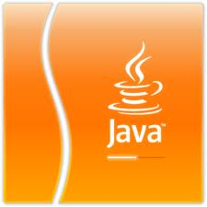
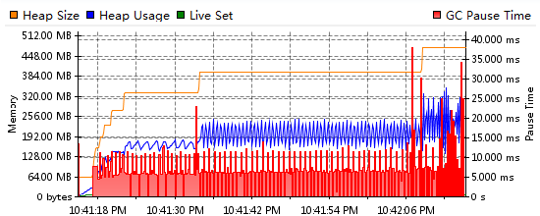
本学科领域发展现状
单节点大内存面临的挑战
GC优化
堆外存储
不同堆大小时JVM垃圾回收的延迟时间
Notes:
大容量内存管理的问题。
因为大多数内存数据网格产品是用java写的，而java虚拟机对大容量堆内存的垃圾回收性能不好
图中显示使用不同堆大小时JVMGC引起的延迟时间，可见当堆内存达到512MB时，造成延迟已经很大了，
这是一个严重而且很普遍的问题，目前的主要策略是使用堆外存储技术或者重构jvm的垃圾回收机制
重构JVM的代价较大，目前主要是使用堆外存储技术。

Slide 18
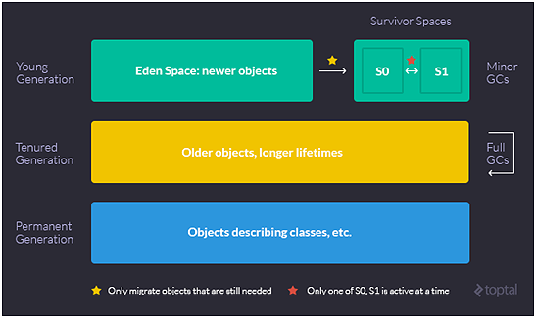
本学科领域发展现状
GC优化技术
HotSpot JVM GC
JVM GC(Garbage collection)
Notes:
针对GC算法进行改进的工作一直进行，如HotSpot JVM GC优化工作，
按GC工作单线程、多线程进行优化，
按GC 是否和应用并发执行提出新的策略，
针对GC后的碎片问题采用压缩(标记-整理)GC算法、拷贝GC算法来实现，或者不压缩（标记-删除）GC算法等，
业界在这方面还没有统一研究结果和解决方案。

Slide 19
本学科领域发展现状
堆外存储技术
堆外存储
内存数据网格
GC
On Heap
Off Heap
Notes:
介绍堆外存储之前，先介绍堆上存储，jvm有一个堆，分配的对象放置在堆上，好处是读写速度快，缺点是受制于GC
而堆外技术是将数据写到自己维护的一块内存中，优点是不受GC影响，缺点是这样的数据必须进行序列化，堆外内存需要自己维护。

Slide 20
本学科领域发展现状
堆外存储技术发展现状
Oracle Coherence
访问频率较低的备份数据存储在堆外
Terracotta
设计了内存管理器BigMemory管理堆外内存
DirectMemory
一款堆外存储开源工具
Notes:
而对于堆外存储技术的支持主要涉及数据选择和堆外内存管理，
首先是选择什么数据放置在堆外，oracle是将访问频率较低的备份数据放置在了堆外，算是一种比较好的选择方案
而如果像Terracotta一样，有专用的堆外内存管理工具，数据选择相对会更轻松一些。
此外对于堆外技术目前有一些专门的开源工具，像apache的DirectMemory

Slide 21
本学科领域发展现状
单点大内存
多节点内存

Slide 22
本学科领域发展现状
多节点内存扩展
GB
TB
VS
Notes:
内存数据网格将数据存放 在内存之中的一个明显限制 是单结点内存无法像磁盘一样提供大容量的存储能力
一个可行的方案是通过 网格扩展来弥补该不足，但这无疑提高了保证数据一致性的难度

Slide 23
本学科领域发展现状
内存资源开销
网络资源开销
CPU资源开销
资源管理优化技术！！
Notes:
引入CPU、内存以及网络等资源的不必要的开销
需要，相对于的资源管理优化技术

Slide 24

本学科领域发展现状
1
一、数据加载优化技术(CPU、网络利用率)
应用
服务器
自动
数据加载
IMDG2.0加载1G数据约2分钟
GigaSpaces加载1T数据约30分钟
负载均衡器
数据
访问
引擎
网格
节点
数据
持久化
应用
服务器
RDBMS
网格
节点
应用
服务器
2
网格
节点
二、查询结果缓存技术(CPU，网络)
应用
服务器
网格
节点
复杂SQL，耗时、耗网络操作
客户端
应用层
内存数据网格层
数据库层
IMDG2.0
Notes:
数据加载优化技术：在多节点的IMDG中采取数据并发加载的方式，减少网络资源的负荷，增加内存和CPU的利用率。
查询结果缓存技术：在执行复杂SQL查询时，如果前后多次所查询的得到结果都相同，将第一次查询的结果放到内存中缓存中去，以后调用时可以直接返回缓存的信息，减少了系统从内存数据网格或者持久化层进行查询的CPU和网络资源开销。

Slide 25
本学科领域发展现状
1
一、数据加载优化技术(CPU、网络)
应用
服务器
自动
数据加载
二、查询结果缓存技术(CPU，网络)
三、谓词序列执行优化(CPU利用率)
3
负载均衡器
数据
访问
引擎
网格
节点
数据
持久化
SQL解析，频繁操作
应用
服务器
RDBMS
网格
节点
应用
服务器
4
2
网格
节点
四、持久化过程优化(CPU，内存)
应用
服务器
网格
节点
开启持久化，耗时比5：1
客户端
应用层
内存数据网格层
数据库层
IMDG2.0
Notes:
谓词序列执行优化：在OnceIMDG.0数据访问流程中，对于一条SQL语句，SQL编译器负责将其翻译成一组谓词序列，每个谓词对应一个处理动作或一种关联关系，然后串行执行。这是一种频繁的操作，如果能进行一定程度的优化，如并行化等，资源的利用会更加有效；
持久化过程优化：比如可以采取SQL执行日志的方式进行历史记录，完成持久化功能，减少不必要的CPU、网络资源开销，提高系统资源利用率；
首先是cpu时间上，在不进行持久化时，set，get操作占用的cpu时间大约是47%，而持久化时，get，set操作占用的cpu时间为17%，大约变成了越来的1/3其他的时间则是用来进行数据库操作
从时间上看，不持久化时，set操作的平均时间为640us，而持久化导致时间变成了3ms，大概是1:5的比例，所以持久化对系统性能的影响非常大。

Slide 26
本学科领域发展现状
数据并发加载技术现状
WebSphere eXtreme Scale
提供Loader plugin和client Loader两种方式
Oracle Coherence
支持以分布式加载的方式进行数据并发加载
GigaSpaces
支持数据分区过滤的数据并发加载
Notes:
WebSphere eXtreme Scale提供Loader plugin和client Loader两种方式将数据库中的数据加载到内存数据网格中。其中Loader plugin方式每个加载器对应着单一的数据分区，各自独立的进行数据并发加载；当分区信息不存在与数据库中时，client Loader的方式则更加适合用户进行数据并发加载。
Oracle Coherence支持以分布式加载的方式进行数据并发加载，以提高吞吐量和CPU使用率。用户可以觉得那些节点作为对象进行加载，以及数据如何划分给这些节点。
GigaSpaces 允许用户在客户端可以使用前预加载持久化源中的数据到内存数据网格中。通过数据加载并发话的方式，可以在30分钟内将1T的数据加载到整个数据网格中。默认情况下GigaSpaces通过过滤的方式过滤掉不相干数据后，将各个相关数据从数据源并发加载到相关节点。对于大数据量下的数据并发加载，业界各个内存数据网格产品仍在完善之中。

Slide 27
本学科领域发展现状
查询结果缓存技术现状
传统数据库，如Mysql、Oracle、SQL Server等
谓词序列执行优化现状
传统数据库，如Mysql、Oracle、SQL Server等
持久化过程优化
商业产品暂不可见

Slide 28
大纲
选题背景与意义
本学科领域发展现状
主要研究内容和预期目标
拟采用的研究方法和技术路线
研究计划和工作安排

Slide 29
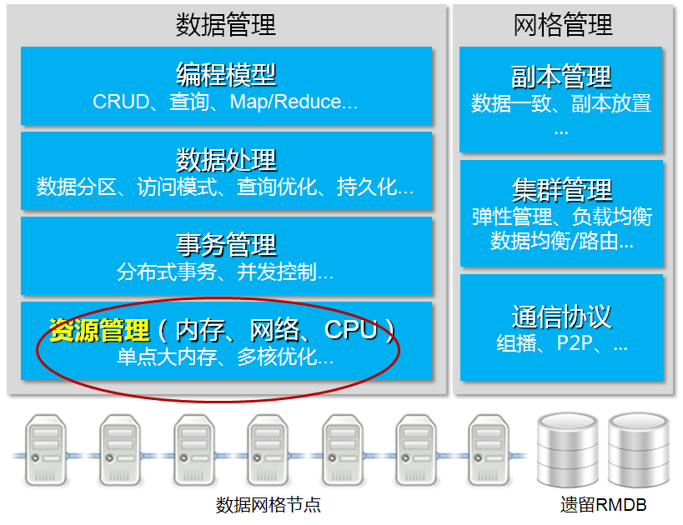
主要研究内容和预期目标
对系统资源进行垂直扩展和水平扩展优化
针对不同读写比和不同的数据一致性场景，合理运用不同的资源管理机制，平衡的利用CPU、内存、网络等系统资源，尽最大可能的提升系统整体性能。
Notes:
本论文的预期目标是设计实现一个完整的内存数据网格产品，对系统资源进行垂直扩展和水平扩展，针对不同读写比和不同的数据一致性要求场景，合理运用不同的资源管理机制平衡的利用CPU、内存、网络等系统资源，尽最大可能的提升系统整体性能。

Slide 30
大纲
选题背景与意义
本学科领域发展现状
主要研究内容和预期目标
拟采用的研究方法和技术路线
研究计划和工作安排

Slide 31
拟采用的研究方法和技术路线
堆外存储优化技术
借鉴DirectMemory开源工具，实现堆外存储技术方案
查询结果缓存技术
细粒度可调，SQL语句、缓存时间等
策略管理，手动配置、自动统计决策
一致性管理，trigger方式
Notes:
设计实现系统查询缓存细粒度可调，如具体缓存哪些SQL语句、缓存时间长短等；
策略管理，手动配置或者根据SQL执行统计，实现自动决策；
在一致性管理方面，可以实现简单的定时清理，也可以采取数据库表设置trigger的方式，进行实时自动一致性保障；

Slide 32
拟采用的研究方法和技术路线
谓词序列执行优化
借鉴传统关系数据库优化技术经验，进行实现
基于SQL执行日志的持久化
基于SQL日志
基于执行效果差异
基于数据库底层高效操作
数据并发加载
借鉴GigaSpaces等产品，基于数据过滤分区的方式进行并发加载
Notes:
可以基于SQL日志，进行定期持久化；
也可以定期对比内存和数据库中写入数据的不同，进行差异化持久化；
也可以基于底层数据库高效操作接口，直接在内存数据网格中，将写入语句转换为此类接口，进行写入；
采取基于关键键值过滤的方式，进行数据并发加载，减少网络资源的负荷，增加内存和CPU的利用率，最终减少系统资源开销。

Slide 33
大纲
选题背景与意义
本学科领域发展现状
主要研究内容和预期目标
拟采用的研究方法和技术路线
研究计划和工作安排

Slide 34
研究计划和工作安排
调研内存数据网格、堆外存储等相关文献
研究不同存储模型下的堆外存储性能，在系统中添加对堆外存储的支持
研究查询结果缓存和基于SQL执行日志的持久化，并加入到在系统中
研究谓词序列并发执行和数据并发加载技术，添加到系统中
总结系统开发工作，撰写硕士论文

Slide 35
请老师批评指正！

